Slide 1
2.3二次函数与一元二次方程、不等式

Slide 2
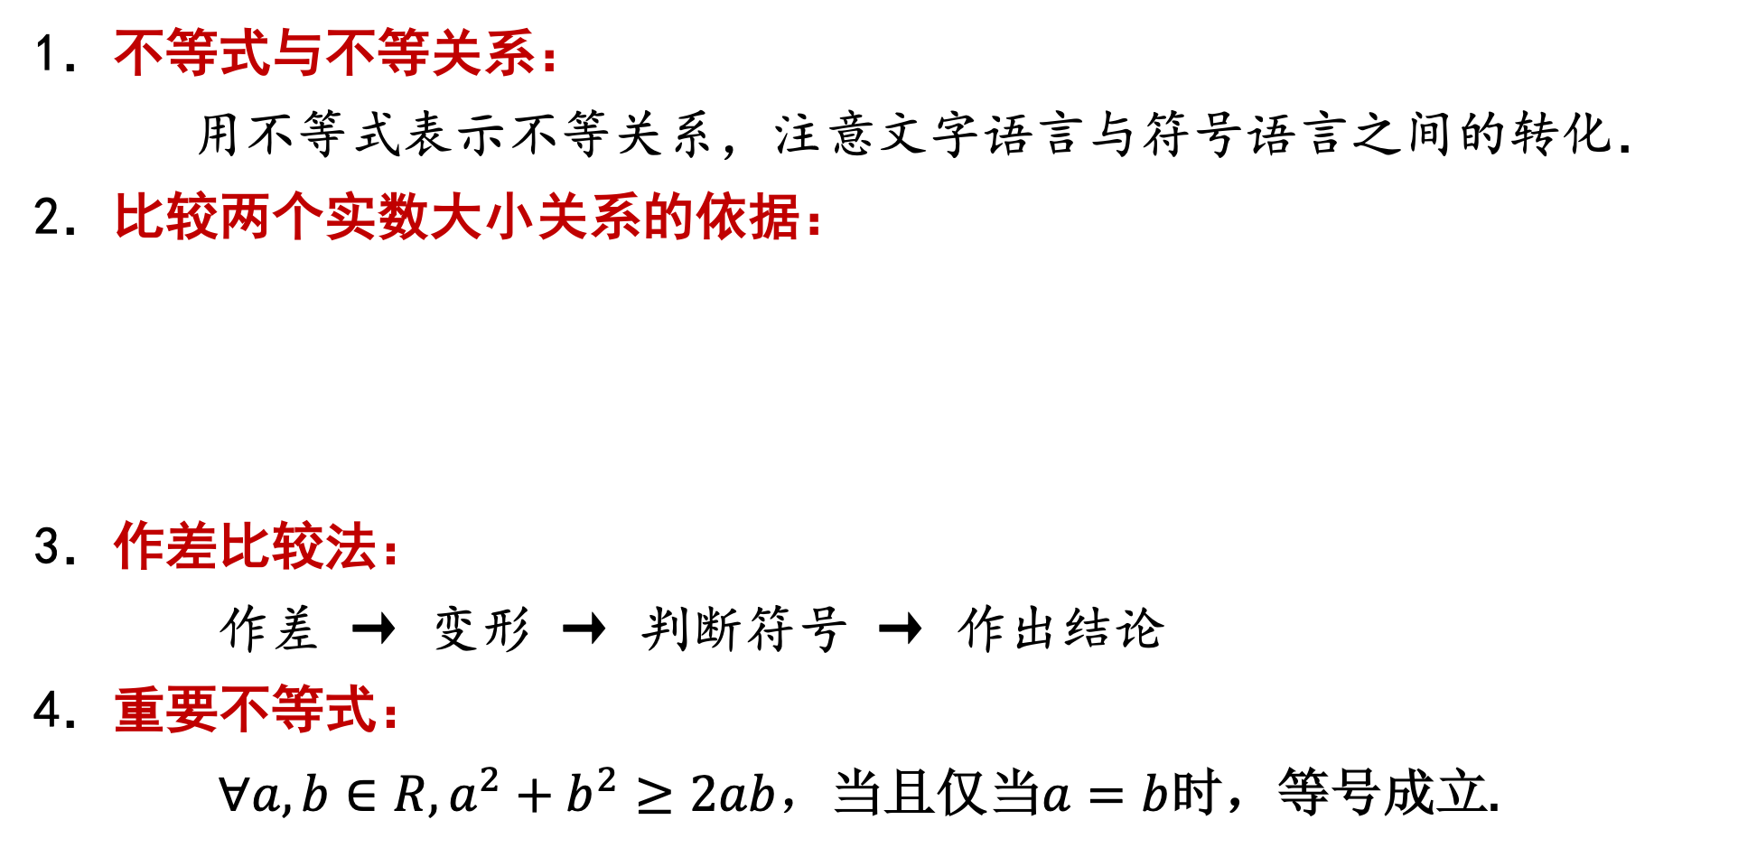
知识回顾
1．不等式与不等关系：
用不等式表示不等关系，注意文字语言与符号语言之间的转化．
2．比较两个实数大小关系的依据：
3．作差比较法：
作差 → 变形 → 判断符号 → 作出结论
4．重要不等式：
$∀a,b∈R,a^{2}+b^{2}≥2ab$，当且仅当$a=b$时，等号成立.

Slide 3
知识回顾
性质 | 别名 | 性质内容 | 注意
1 | 对称性 | a>b⇔a<b | ⇔
2 | 传递性 | a>b，b>c⇒a>c | ⇒
3 | 可加性 | a>b⇔a＋c>b＋c | ⇔
4 | 可乘性 | a>b，c>0⇒ac>bc； a>b，c<0⇒ac<bc | c的符号
5 | 同向可加性 | a>b，c>d⇒a＋c>b＋d | 同向
6 | 同向同正可乘性 | a>b>0，c>d>0⇒ac>bd | 同向 同正
7 | 可乘方性 | a>b>0⇒a^{n}>b^{n}(n∈N*，n≥2)
8 | 可开方性 | a>b>0⇒ (n∈N*，n≥2)

Slide 4
知识回顾-利用不等式的性质求范围
解 ∵3<b<4，∴－4<－b<－3.
∴1－4<a－b<6－3，即－3<a－b<3.

Slide 5
知识回顾-利用不等式的性质求范围

Slide 6
补充

Slide 7
2.2二次函数与一元二次方程、不等式

Slide 8
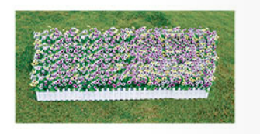
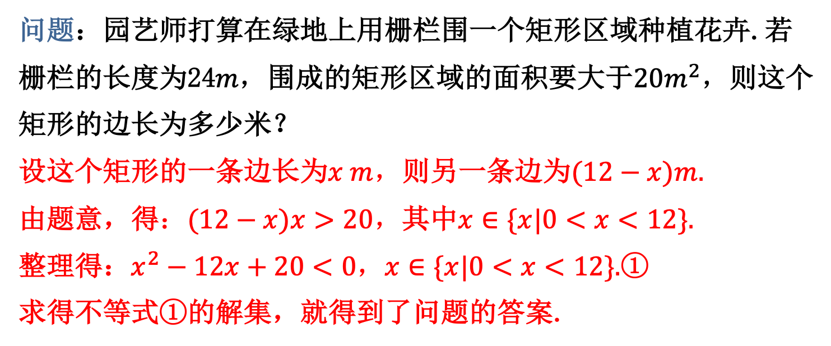
新课引入
在初中，我们从一次函数的角度看一元一次方程、一元一次不等式，发现了三者之间的内在联系，利用这种关系可以更好地解决相关问题.对于二次函数、一元二次方程和一元二次不等式，是否也有这样的联系呢？先来看一个问题.
问题：园艺师打算在绿地上用栅栏围一个矩形区域种植花卉.若栅栏的长度为24$m，$围成的矩形区域的面积要大于$20m^{2}，$则这个矩形的边长为多少米？
设这个矩形的一条边长为$x m$，则另一条边为$(12−x)m$.
由题意，得：$(12−x)x>20，$其中$x∈\{x|0<x<12\}.$
整理得：$x^{2}−12x+20<0，x∈\{x|0<x<12\}.$①
求得不等式①的解集，就得到了问题的答案.

Slide 9
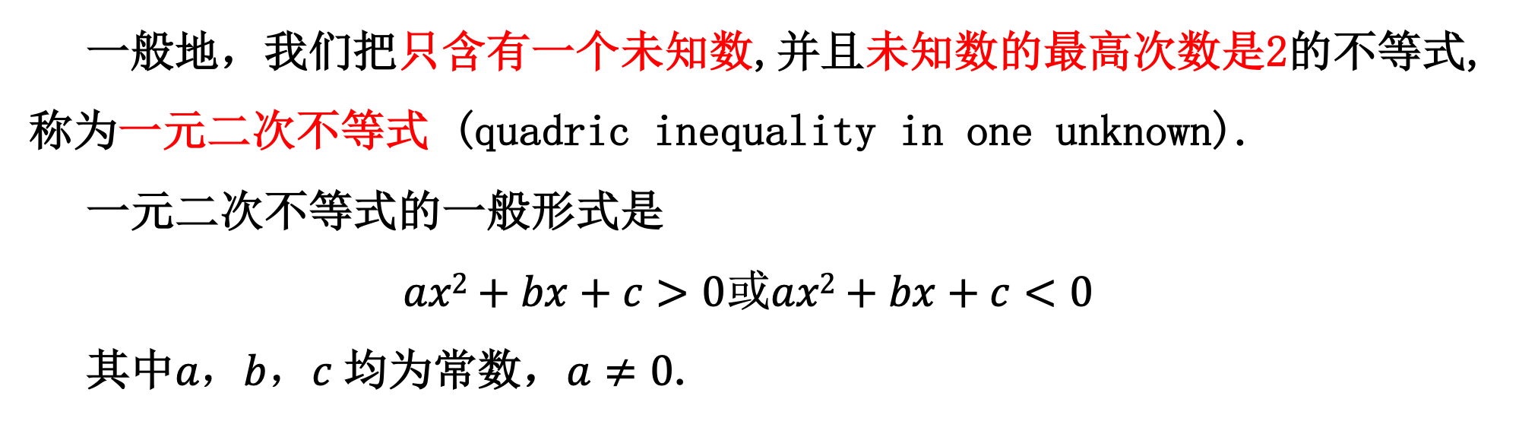
一元二次不等式
一般地，我们把只含有一个未知数,并且未知数的最高次数是2的不等式,称为一元二次不等式 (quadric inequality in one unknown).
一元二次不等式的一般形式是
$$ax2+bx+c>0或ax2+bx+c<0$$
其中$a，b，c$均为常数，$a≠0$.
注：若无a≠0这个条件，则该不等式不一定是一元二次不等式，需对a是否为零展开讨论.

Slide 10
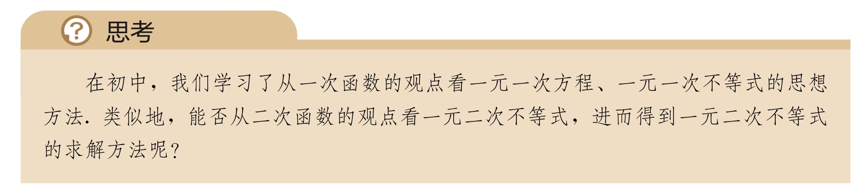
一元二次不等式
步骤：1．做出函数的图像；
2．求出图像与x轴交点的横坐标；（函数的零点）
3．观察图像位于x轴上方（或下方）所对应的x取值范围．
注：使得 成立的实数x（方程 的解）即为二次函数 的零点．

Slide 11
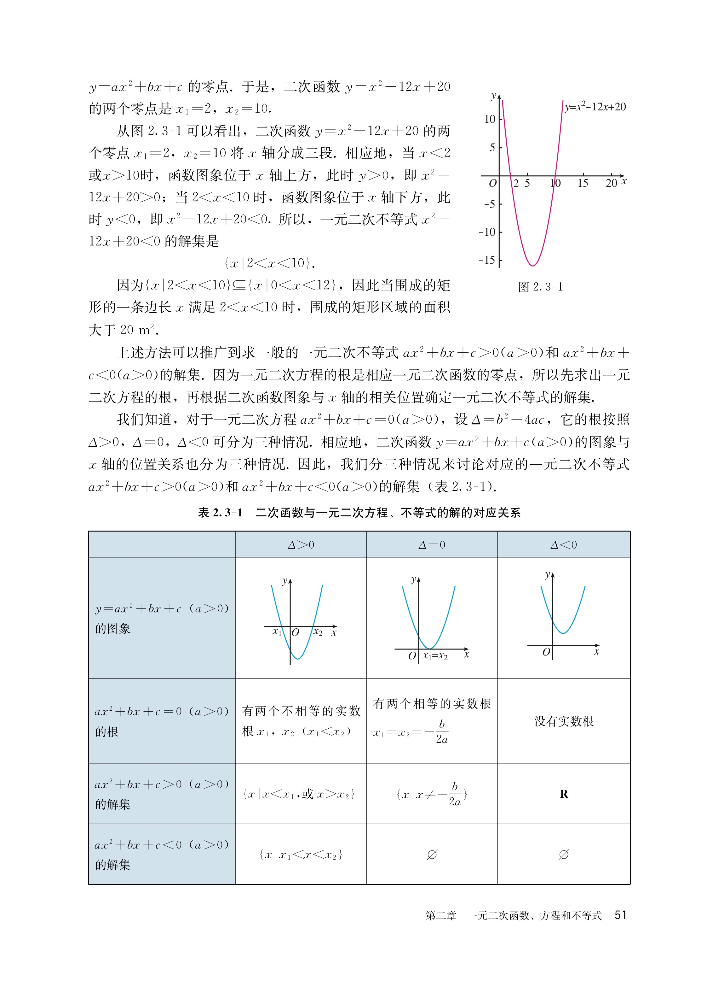
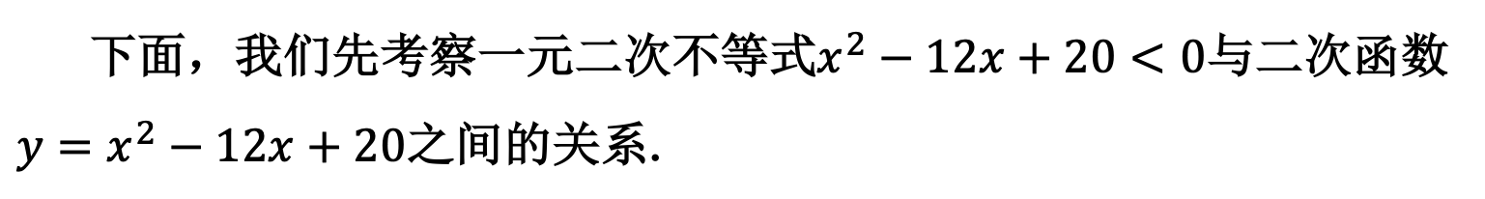
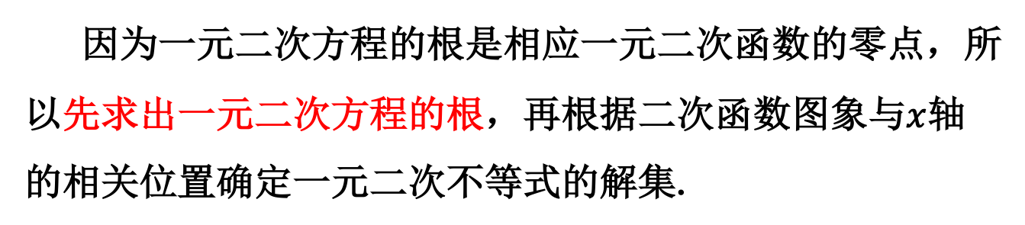
一元二次不等式解法
下面，我们先考察一元二次不等式$x^{2}−12x+20<0$与二次函数${y=x}^{2}−12x+20$之间的关系.
因为一元二次方程的根是相应一元二次函数的零点，所以先求出一元二次方程的根，再根据二次函数图象与$x$轴的相关位置确定一元二次不等式的解集.

Slide 12
二次函数与一元二次方程、不等式的解的对应关系

Slide 13
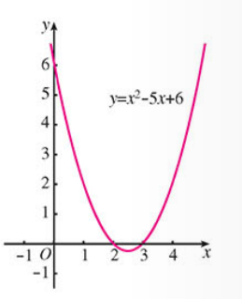
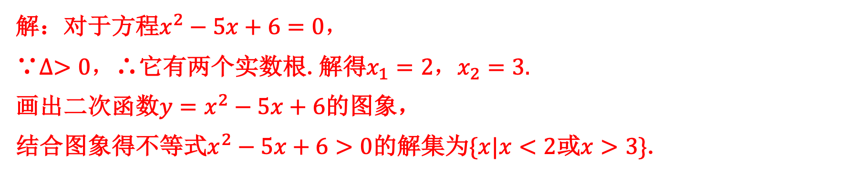
例题巩固
题型一：不含参一元二次不等式的解法
例1.求不等式$x^{2}−5x+6>0$的解集.
解：对于方程$x^{2}−5x+6=0$，
∵$∆>0$，∴它有两个实数根.解得$x_{1}=2，x_{2}=3.$
画出二次函数${y=x}^{2}−5x+6$的图象，
结合图象得不等式$x^{2}−5x+6>0$的解集为$\{x|x<2$或$x>3\}$.

Slide 14
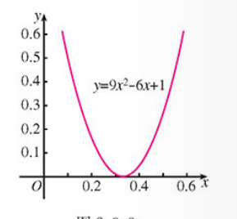
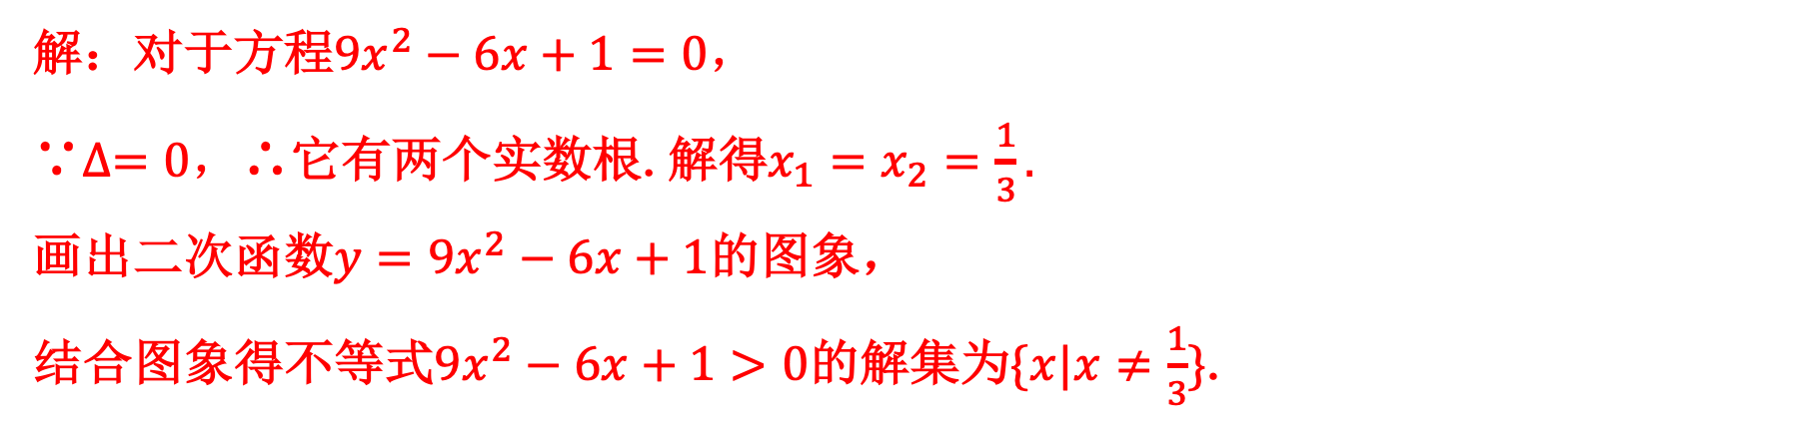
例题巩固
变1-1 求不等式${9x}^{2}−6x+1>0$的解集.
解：对于方程${9x}^{2}−6x+1=0$，
∵$∆=0$，∴它有两个实数根.解得$x_{1}=x_{2}=\frac{1}{3}.$
画出二次函数${y=9x}^{2}−6x+1$的图象，
结合图象得不等式${9x}^{2}−6x+1>0$的解集为$\{x|x≠\frac{1}{3}\}$.

Slide 15
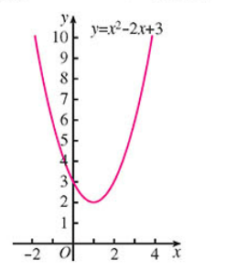
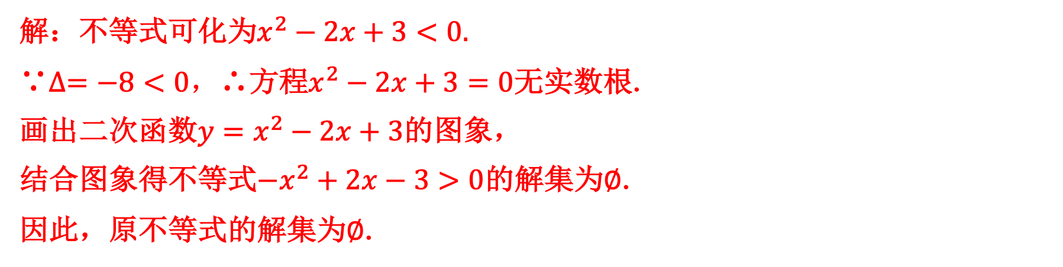
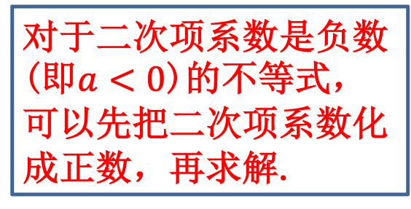
例题巩固
变1-2 求不等式${−x}^{2}+2x−3>0$的解集.
解：不等式可化为$x^{2}−2x+3<0.$
∵$∆=−8<0$，∴方程$x^{2}−2x+3=0$无实数根.
画出二次函数${y=x}^{2}−2x+3$的图象，
结合图象得不等式${−x}^{2}+2x−3>0$的解集为$∅$.
因此，原不等式的解集为$∅$.
对于二次项系数是负数(即$a<0$)的不等式，可以先把二次项系数化成正数，再求解.

Slide 16
练习
练习 解下列不等式：
(1)－x²＋7x>6； (2)(2－x)(x＋3)<0； (3)4(2x²－2x＋1)>x(4－x)．

Slide 17
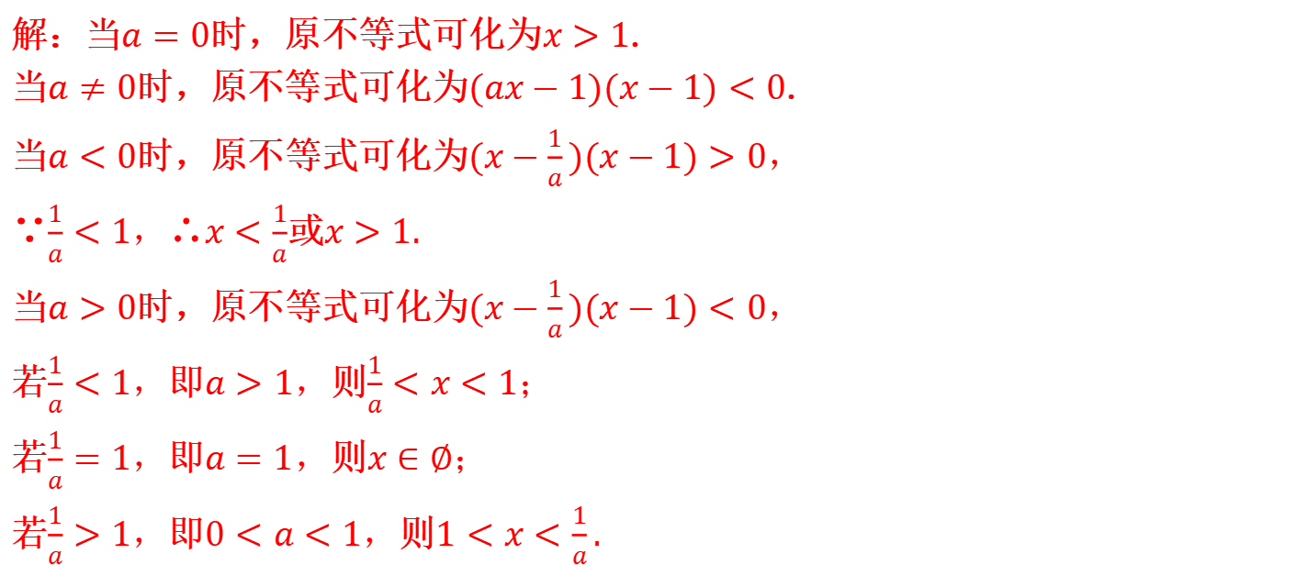
例题巩固
题型二：含参一元二次不等式的解法
例2 解关于$x$的不等式$ax^{2}−(a+1)x+1<0.$
解：当$a=0$时，原不等式可化为$x>1$.
当$a≠0$时，原不等式可化为$(ax−1)(x−1)<0$.
当$a<0$时，原不等式可化为$(x−\frac{1}{a})(x−1)>0，$
∵$\frac{1}{a}<1$，∴$x<\frac{1}{a}$或$x>1.$
当$a>0$时，原不等式可化为$(x−\frac{1}{a})(x−1)<0，$
若$\frac{1}{a}<1$，即$a>1，$则$\frac{1}{a}<x<1；$
若$\frac{1}{a}=1$，即$a=1，$则$x∈∅；$
若$\frac{1}{a}>1$，即$0<a<1，$则$1<x<\frac{1}{a}.$

Slide 18
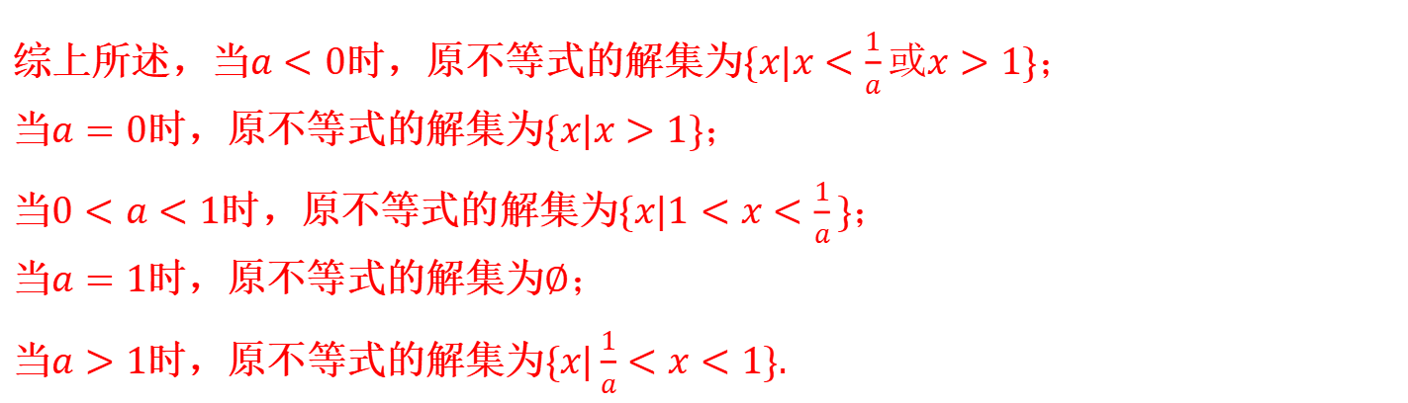
例题巩固
题型二：含参一元二次不等式的解法
例2 解关于$x$的不等式$ax^{2}−(a+1)x+1<0.$
综上所述，当$a<0$时，原不等式的解集为$\{x|x<\frac{1}{a}或x>1\}；$
当$a=0$时，原不等式的解集为$\{x|x>1\}；$
当$0<a<1$时，原不等式的解集为$\{x|1<x<\frac{1}{a}\}；$
当$a=1$时，原不等式的解集为$∅；$
当$a>1$时，原不等式的解集为$\{x|\frac{1}{a}<x<1\}.$

Slide 19
例题巩固
方法技巧：
解含参一元二次不等式的步骤：
讨论二次项系数
二次项若含有参数应讨论它是等于0，小于0，还是大于0，然后将不等式转化为二次项系数为正的形式
判断方程根的个数
讨论判别式$∆$与0的关系，判断方程的根的个数
确定无根时可直接写出解集，确定方程有两个根时，需讨论两根的大小关系，从而确定解集形式
写出解集

Slide 20
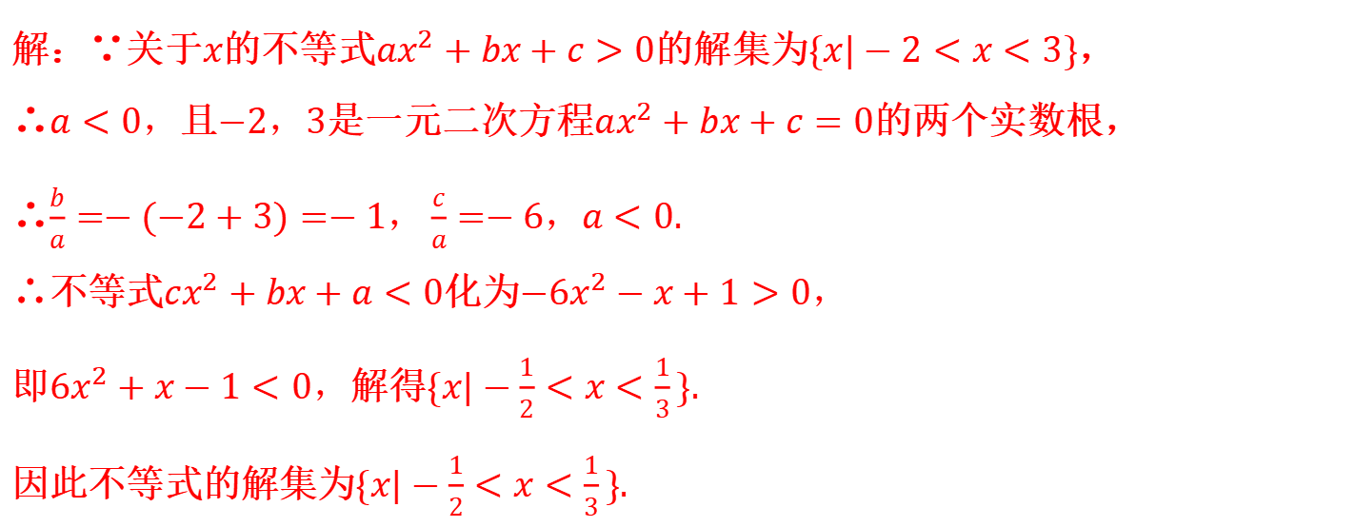
例题巩固
题型三：三个“二次”之间对应关系的应用
例3 已知关于$x$的不等式$ax^{2}+bx+c>0$的解集为$\{x|−2<x<3\}$，求关于$x$的不等式$cx^{2}+bx+a<0$的解集.
解：∵关于$x$的不等式$ax^{2}+bx+c>0$的解集为$\{x|−2<x<3\}$，
∴$a<0$，且$−2，3$是一元二次方程$ax^{2}+bx+c=0$的两个实数根，
∴$\frac{b}{a}=−(−2+3)=−1，\frac{c}{a}=−6，a<0.$
∴不等式$cx^{2}+bx+a<0$化为$−6x^{2}−x+1>0$，
即$6x^{2}+x−1<0$，解得$\{x|−\frac{1}{2}<x<\frac{1}{3}\}.$
因此不等式的解集为$\{x|−\frac{1}{2}<x<\frac{1}{3}\}.$

Slide 21
练习
变3 不等式$x^{2}+ax+b<0$的解集为$(2,3)$，则$a+b=$（ ）.
A.$−5$ B.$1$ C.$−2$ D.$2$

Slide 22
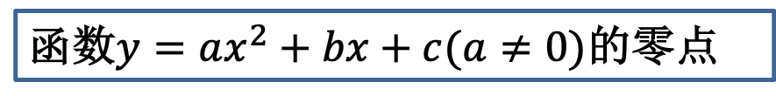
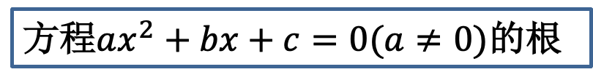
练习
方法技巧：
三个“二次”之间的关系
(1)三个“二次”中，二次函数是主体，讨论二次函数主要是将问题转化为一元二次方程和一元二次不等式的形式来研究.
(2)讨论一元二次方程和一元二次不等式又将其与相应的二次函数相联系，通过二次函数的图象及性质来解决问题，关系如下：
$ax^{2}+bx+c>0($或$<0)(a≠0)$的解集观点
方程$ax^{2}+bx+c=0(a≠0)$的根
函数$y=ax^{2}+bx+c(a≠0)$的零点

Slide 23
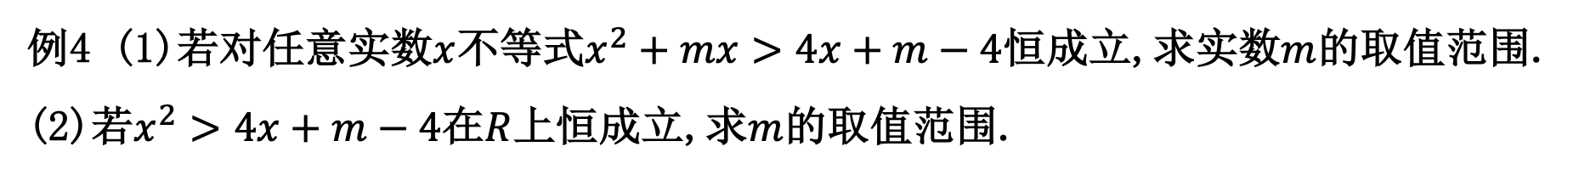
不等式恒成立问题
题型四：不等式恒成立问题
例4 (1)若对任意实数$x$不等式$x^{2}+mx>4x+m−4$恒成立,求实数$m$的取值范围.
(2)若$x^{2}>4x+m−4$在$R$上恒成立,求$m$的取值范围.

Slide 24
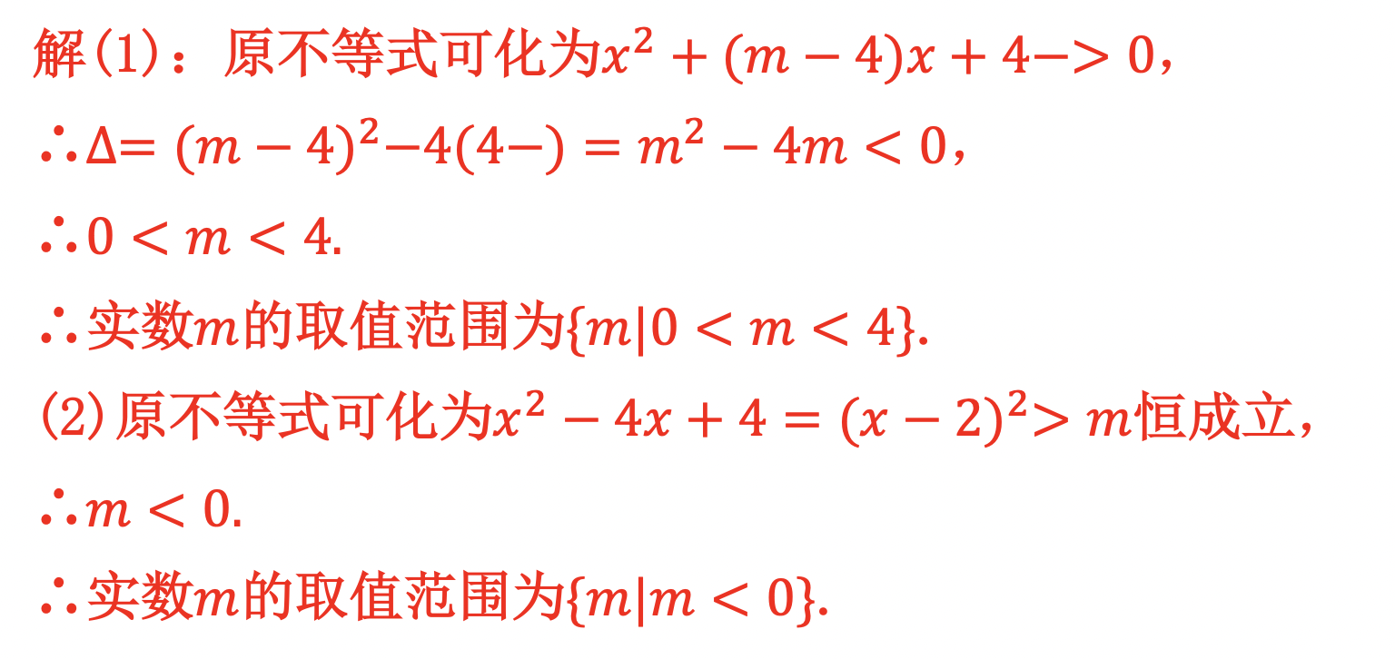
不等式恒成立问题
题型四：不等式恒成立问题
例4 (1)若对任意实数$x$不等式$x^{2}+mx>4x+m−4$恒成立,求实数$m$的取值范围.
(2)若$x^{2}>4x+m−4$在$R$上恒成立,求$m$的取值范围.

Slide 25
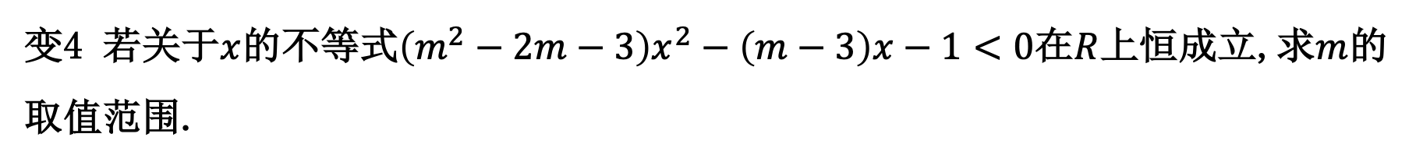
不等式恒成立问题
变4 若关于$x$的不等式${\left(m^{2}−2m−3\right)x}^{2}−\left(m−3\right)x−1<0$在$R$上恒成立,求$m$的取值范围.

Slide 26
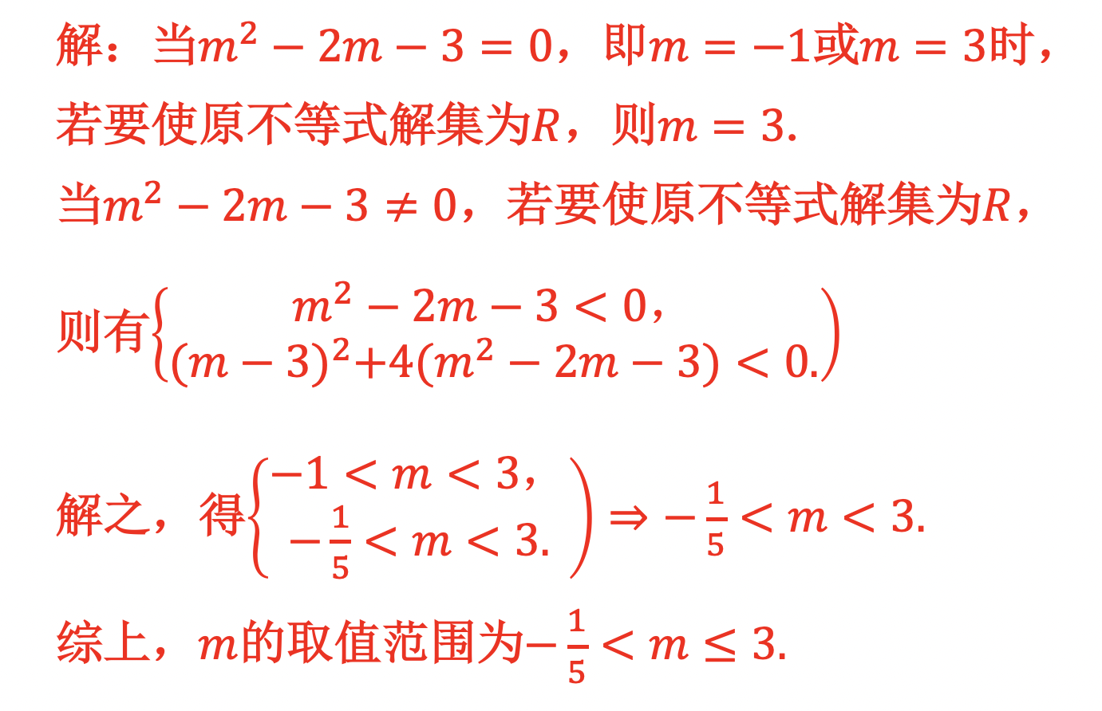
不等式恒成立问题
变4 若关于$x$的不等式${\left(m^{2}−2m−3\right)x}^{2}−\left(m−3\right)x−1<0$在$R$上恒成立,求$m$的取值范围.

Slide 27
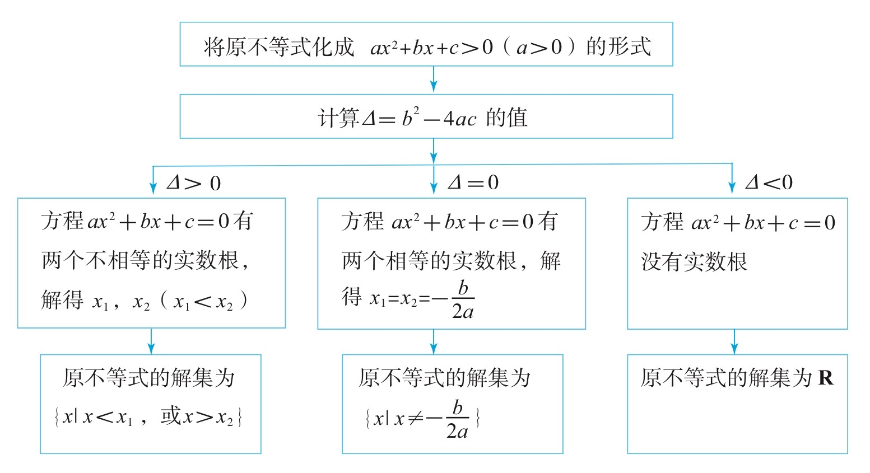
解一元二次不等式方法总结

Slide 28
简单分式不等式
分式不等式
把分式不等式转化为一元二次不等式求解．

Slide 29
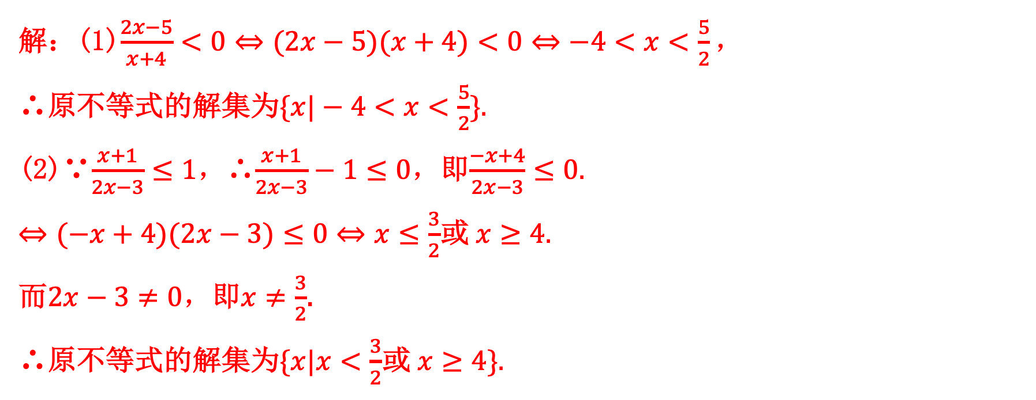
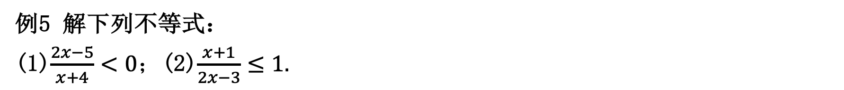
简单分式不等式
题型五：简单方式不等式的解法
例5 解下列不等式：
(1)$\frac{2x−5}{x+4}<0；$(2)$\frac{x+1}{2x−3}≤1.$
解：(1)$\frac{2x−5}{x+4}<0⇔(2x−5)(x+4)<0⇔−4<x<\frac{5}{2}，$
∴原不等式的解集为$\{x|−4<x<\frac{5}{2}\}.$
(2)∵$\frac{x+1}{2x−3}≤1$，∴$\frac{x+1}{2x−3}−1≤0$，即$\frac{−x+4}{2x−3}≤0.$
$⇔(−x+4)(2x−3)≤0⇔x≤\frac{3}{2}$或 $x≥4.$
而$2x−3≠0，$即$x≠\frac{3}{2}$.
∴原不等式的解集为$\{x|x<\frac{3}{2}$或 $x≥4\}.$

Slide 30
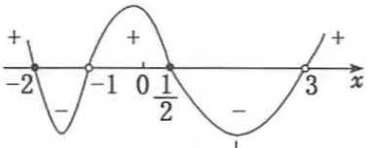
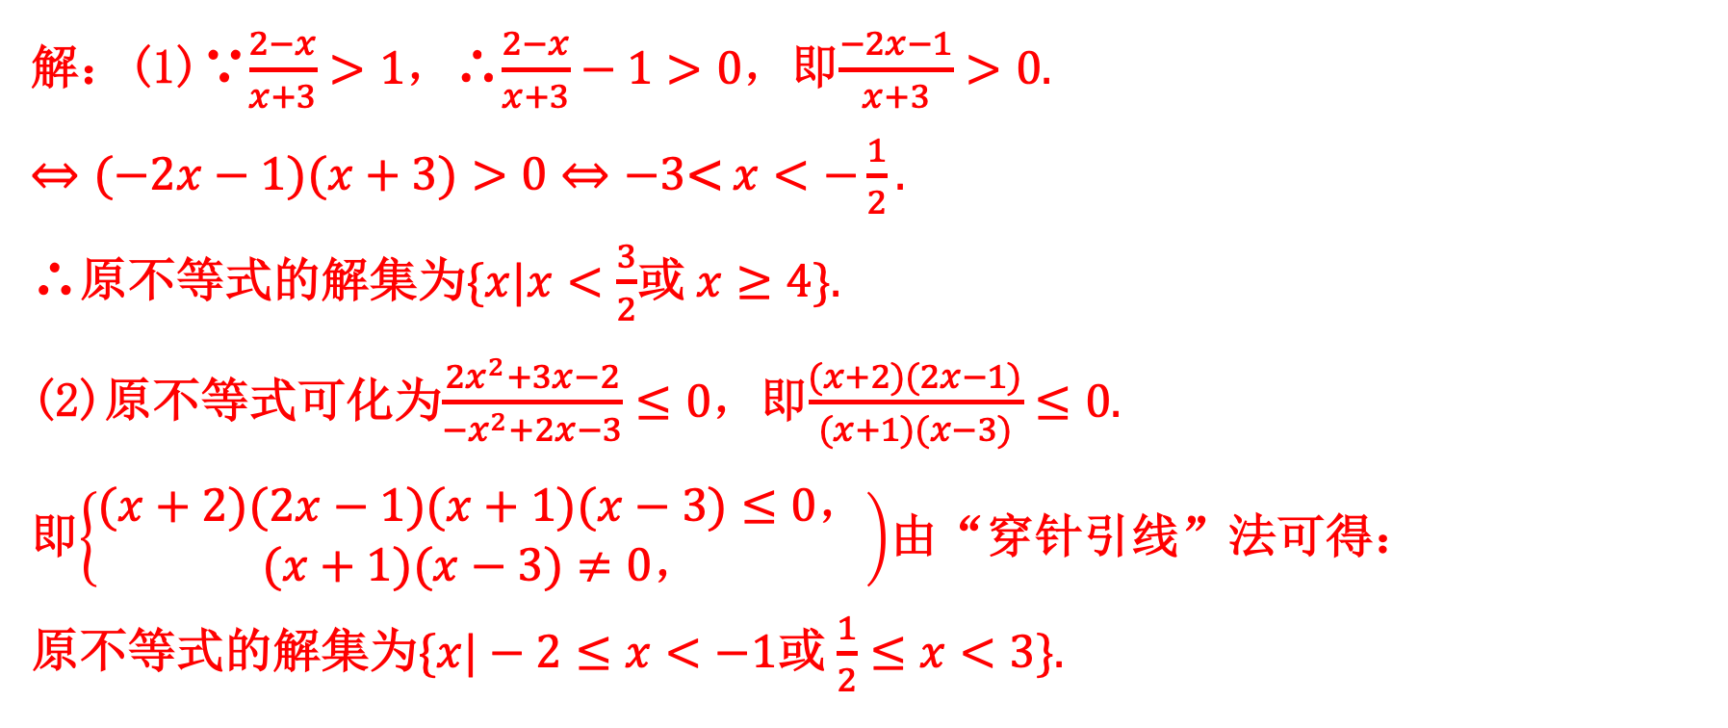
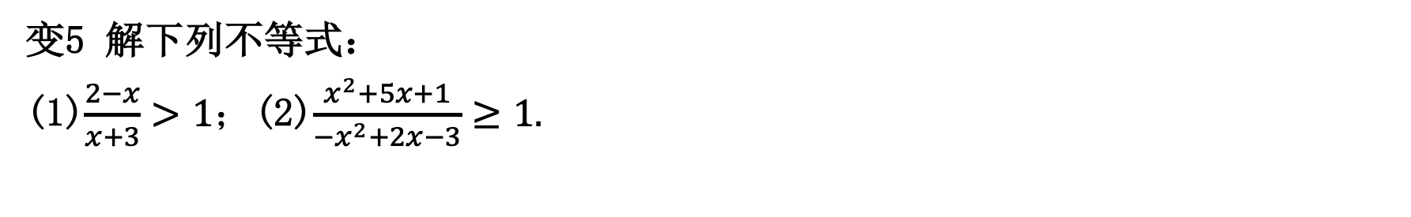
简单分式不等式
变5 解下列不等式：
(1)$\frac{2−x}{x+3}>1；$(2)$\frac{x^{2}+5x+1}{−x^{2}+2x−3}≥1.$
解：(1)∵$\frac{2−x}{x+3}>1$，∴$\frac{2−x}{x+3}−1>0$，即$\frac{−2x−1}{x+3}>0.$
$⇔(−2x−1)(x+3)>0⇔−3$< $x<−\frac{1}{2}.$
∴原不等式的解集为$\{x|x<\frac{3}{2}$或 $x≥4\}.$
(2)原不等式可化为$\frac{{2x}^{2}+3x−2}{−x^{2}+2x−3}≤0，$即$\frac{(x+2)(2x−1)}{(x+1)(x−3)}≤0.$
即$\left\{\begin{aligned}(x+2)(2x−1)(x+1)(x−3)≤0， \\ (x+1)(x−3)≠0，\end{aligned}\right)$由“穿针引线”法可得：
原不等式的解集为$\{x|−2≤x<−1$或 $\frac{1}{2}≤x<3\}.$

Slide 31
布置作业
课时作业2.3

Slide 32
谢谢！
布置作业

